Slide 1





IV Национальныйконкурс ИТ-решений
«ПРОФ-IT. Инновация»
Московская область, Апрель 2024

Slide 2

Инновация ИТ-решения
Комплексное решение
Система охватывает
широкий спектр проблем
Адаптивность
к сезонным изменениям
Автоматический контроль исполнения
Сокращение жалоб
от жителей
Неубранный мусор, переполненные урны, снежные навалы, несанкционированная реклама, граффити, подтопления, ямы, неработающие светильники уличного освещения, разрушенный бордюр
Учитываются сезонные изменения,
зимой - фокусируется
на обнаружении снега,
летом - на ямах и других летних проблемах
Выявление нарушений, отслеживание
их устранения
Автоматическая постановка заданий
на устранение
Выставление штрафов
за ненадлежащее содержание территории
Оперативное устранение выявленных проблем
до фактической жалобы жителя
Уникальность на рынке
На данный момент не существует аналогичных решений,
основанных на ИИ для автоматического контроля содержания территорий
2

Slide 3





Эффекты от внедрения
Август 2023 - Март 2024 (за 8 месяцев)
Значительное повышение эффективности контроля за содержанием территорий
Снижение количества ручного труда
Увеличение штрафов
за нарушения
выявлено более 24 тысяч нарушений
автоматически проверено и закрыто более 1 тысячи нарушений
на более чем 6 тысячах камер автоматизирован процесс контроля
временные и ресурсные затраты снижены на 40%
сотруднику потребовалось
бы больше 17 тысяч часов на просмотр этих камер в течение
8 месяцев
в 1 квартале 2024 года было вынесено 198 штрафов на общую сумму
3,4 млн рублей
С расширением охвата камер видеонаблюдения количество штрафов и их сумма будут расти
3

Slide 4
Инновация ИТ-решения
Повышение эффективности
и качества работы служб благоустройства
Улучшение качества городской среды
Снижение расходов бюджета
Повышение удовлетворенности граждан
Сокращение сроков выявления и устранения нарушений
Оптимизация маршрутов работы служб
Снижение количества ручного труда
Повышение прозрачности работы служб
Повышение чистоты
и санитарного состояния территорий
Сокращение количества аварий и травм
Повышение эстетической привлекательности региона
Сокращение расходов
на содержание территорий
Снижение количества штрафов
за ненадлежащее содержание территорий
Оптимизация использования ресурсов
Сокращение количества жалоб на ненадлежащее содержание территорий
Повышение уровня жизни и комфортности городской среды
Укрепление доверия
к органам власти
4

Slide 5
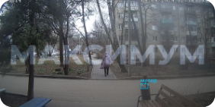
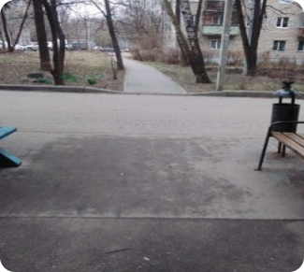
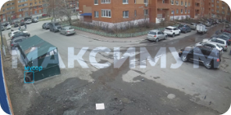
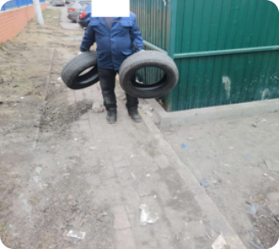

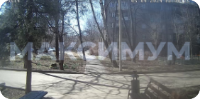
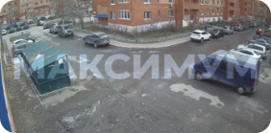
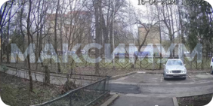
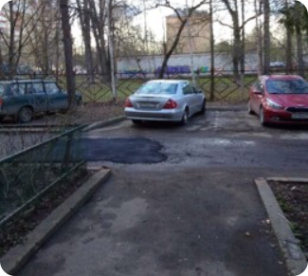

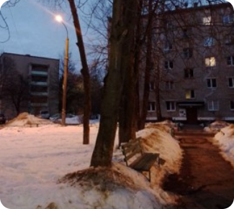
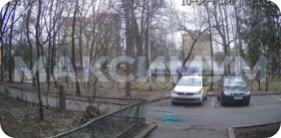

Примеры
5

Slide 6
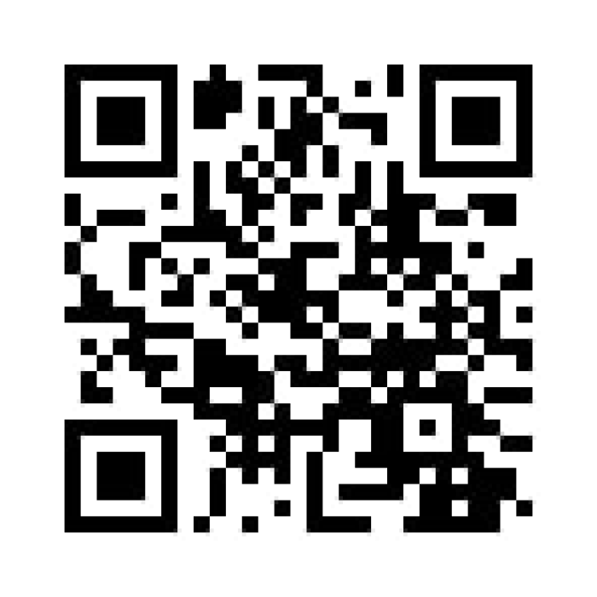


Степанов
Александр Дмитриевич
Директор
ГБУ МО «Центр развития цифровых технологий»
+7 498 602 21 41, доб. 54577
+7 926 564 00 21
Добавить
в контакты
StepanovAD@mosreg.ru
6

